Slide 1
43.01.09
«Повар, кондитер»
СРОК ОБУЧЕНИЯ:
3 ГОДА 10 МЕСЯЦЕВ (НА БАЗЕ 9 КЛАССОВ)

Slide 2
Кто он?
Чем занимается?
/ 01
Приготовление основных блюд: разработка
и реализация рецептуры горячих
и холодных блюд, гарниров, салатов
и закусок.
Создание десертов: выпечка тортов, пирожных, изготовление пирогов, булочек
Повар, кондитер — это профессионал
в области приготовления пищи, который имеет навыки как в приготовлении блюд,
так и в выпечке кондитерских изделий. Основная обязанность специалиста
по поварскому делу — это приготовление пищи в соответствии с рецептами
и стандартами качества и безопасности.
Контроль качества: проверка свежести продуктов, соответствия блюд стандартам вкуса
и внешнего вида
Оформление блюд: украшение
и подача готовых блюд

Slide 3
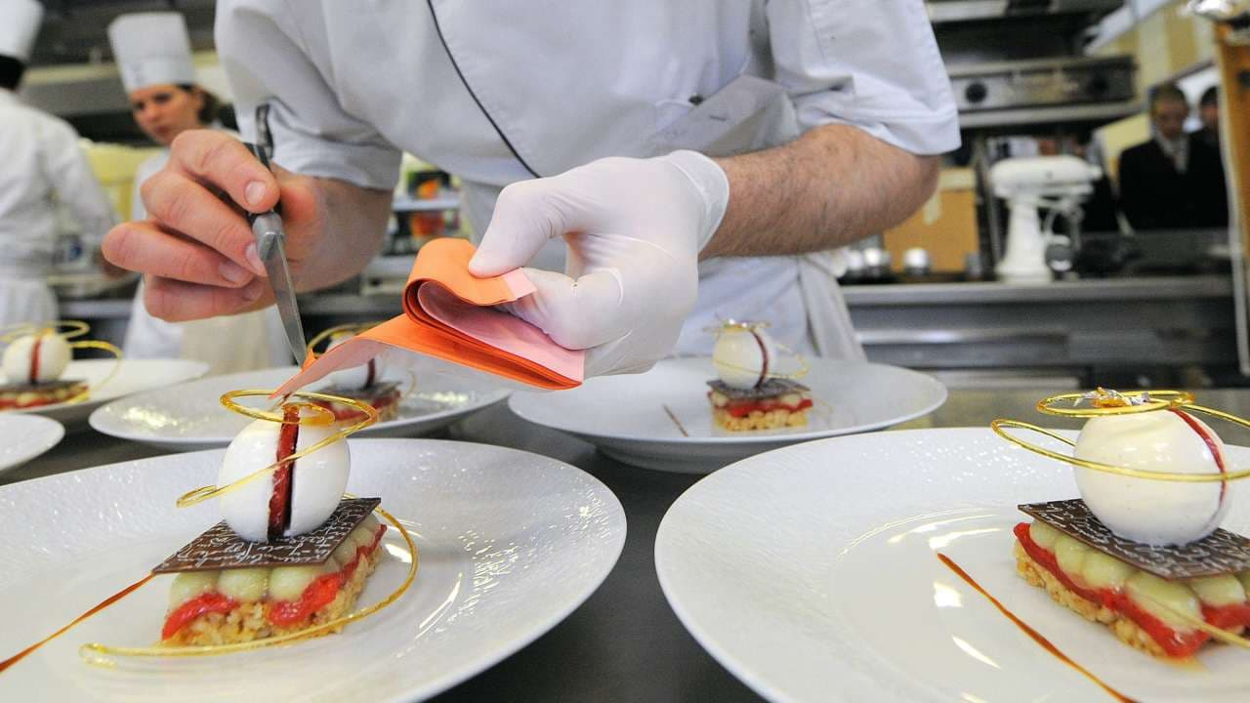
/ 02
Приготовление, оформление и подготовка к реализации холодных блюд, кулинарных изделий, закусок разнообразного ассортимента
Приготовление, оформление и подготовка к реализации горячих блюд, кулинарных изделий, закусок разнообразного ассортимента
Приготовление и подготовка к реализации полуфабрикатов для блюд, кулинарных изделий разнообразного ассортимента
Приготовление, оформление и подготовка к реализации холодных и горячих сладких блюд, десертов, напитков разнообразного ассортимента.
КОМПЕТЕНЦИЯ
ПОВАР, КОНДИТЕР
Приготовление, оформление и подготовка к реализации хлебобулочных, мучных кондитерских изделий разнообразного ассортимента

Slide 4
ЧТО ИЗУЧАЕТ ПОВАР, КОНДИТЕР
Основные дисциплины:
Дополнительное образование:
Основы микробиологии, физиологии питания, санитарии и гигиены
Основы товароведения продовольственных товаров
Техническое оснащение и организация рабочего места
Основы калькуляции и учета
Приготовление полуфабрикатов
Приготовление и оформление горячих блюд
Приготовление холодных блюд
Приготовление сладких блюд и десертов
Приготовление хлебобулочных и кондитерских изделий
Рабочая профессия «Пекарь»
Рабочая
профессия
«Официант»
/ 03

Slide 5
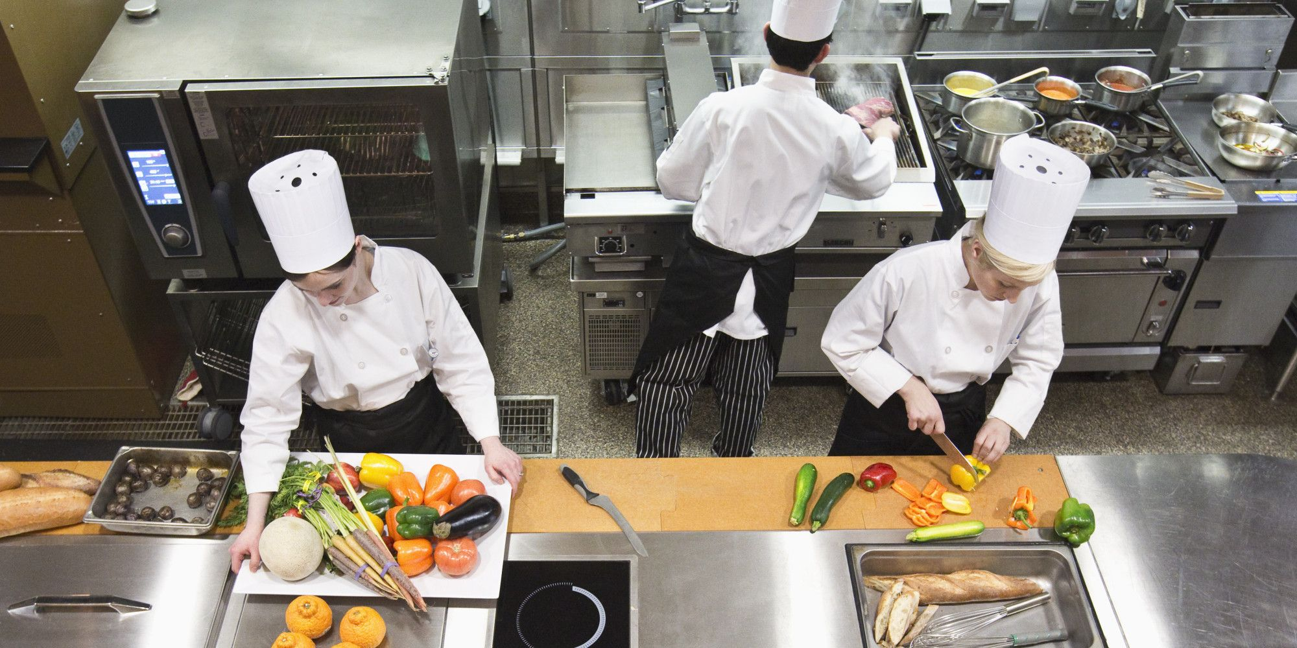
ГДЕ НУЖЕН ПОВАР, КОНДИТЕР?
Выпускники по профессии Повар, кондитер работают в различных заведениях общественного питания: рестораны, кафе, гостиницы
и курорты, бары и пабы, кейтеринг, кондитерские магазины, пекарни, собственный бизнес, кулинарные шоу и медиа
/ 04
Вертикальный рост:
Помощник повара или кондитера
Повар или кондитер 2, 3, 4, 5, 6 разряда
Старший повар
Су-шеф
Шеф-повар
Бренд-шеф-повар
Открытие собственного ресторанного бизнеса
Выпускники профессии Повар, кондитер могут работать в туризме и сфере услуг

Slide 6
Производственная практика
Сеть ресторанов LDGR (Riso, Salt.birsto, Sherlock Holmes, Чарли, Моррис, Дублин, Китчен, Камчатка, Разжигатели, Тонэ, BRandICE, Фиеста Пицца, Дэдико)
Пекарня-кондитерская Брауни
Кулинария Пышка
Buffet Cafe

